Slide 1
《数值分析》 23
➔
➔
➔
➔
➔
➔
一阶常微分方程欧拉法
欧拉法和修正的欧拉法(单步法)
局部截断误差和p阶精度
Range-Kutta公式
线性单步法的收敛性和稳定性
线性多步法简介

Slide 2
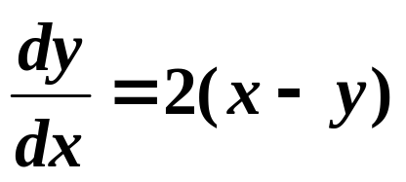


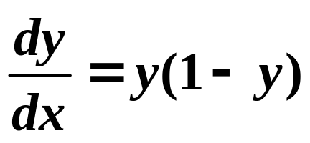
例1. 一阶常微分方程初值问题
例2. Logistic模型
初值条件y(0)=0.2
如何求y(x) ?
解析解？或者数值近似解？

Slide 3
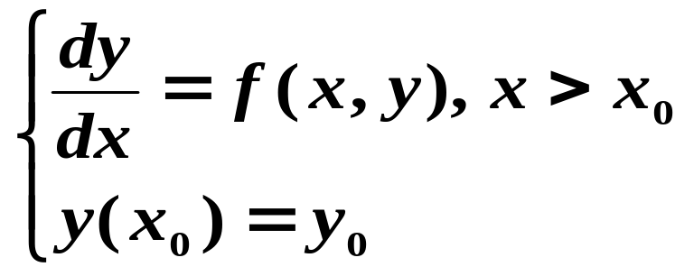
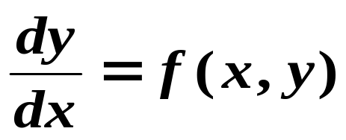
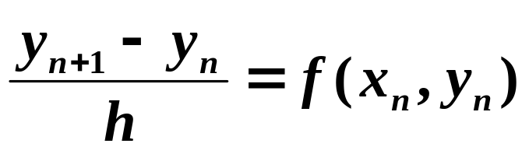
一阶常微分方程初值问题:
其中, y = y(x) 是未知函数,
右端函数 f(x, y )是已知函数, 初值 y₀ 是已知数据。
数值方法——取定离散点: x₀ < x₁ < x₂ < ··· < x_{N}
要求：未知函数 y(x)在这些离散点上的近似值
y₁, y₂, y₃, ·····, y_{N}
➔

Slide 4
近似解求法（Euler法）:
问题：
区域离散：取定步长 h, 记
x_{n} = x₀ + nh, ( n = 1,2, ···, N )
2) 格式：Euler公式（法），
y_{n+1} = y_{n} + h f( x_{n}, y_{n} )
问：f( x_{n}, y_{n} ) 其实可以看作什么？

Slide 5
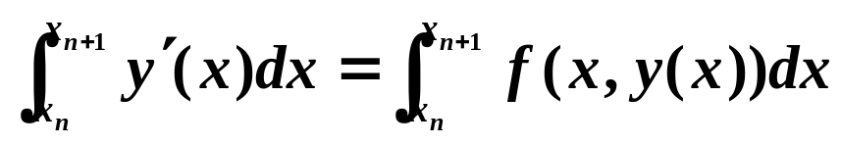
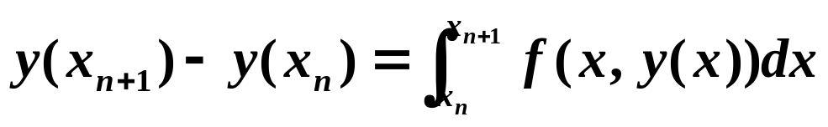
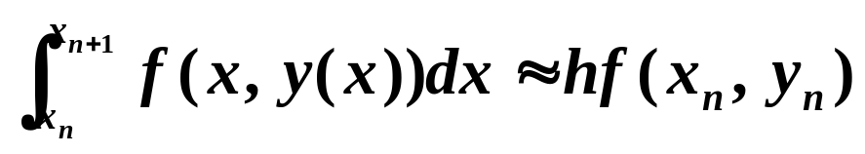
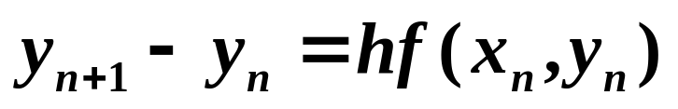
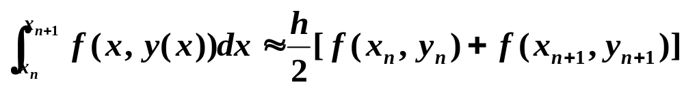
近似解求法（修正-Euler法）:
1) 数值积分方法去离散化常微分方程
y’ = f (x, y)
➔
2.1) 左矩形公式：
2.2) 梯形公式:

Slide 6
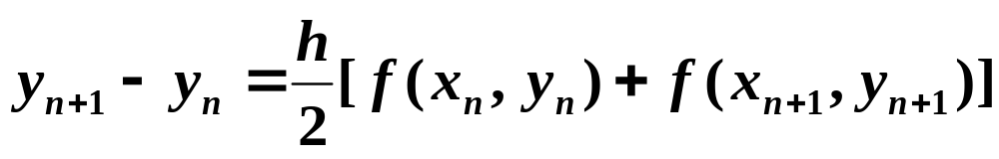
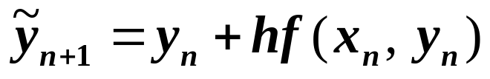
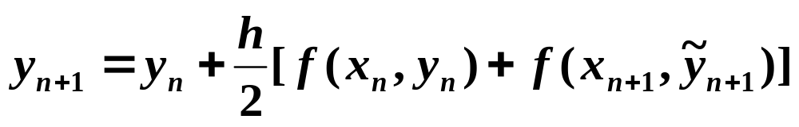
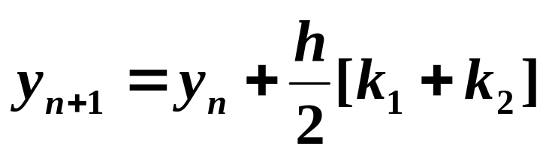
3) 由梯形公式推出的预-校方法:
➔
预-校方法又称为修正的Euler法,算法如下
k₁ = f(x_{n} , y_{n}) ,
k₂ = f( x_{n+1} , y_{n}+ h k₁) ,

Slide 7
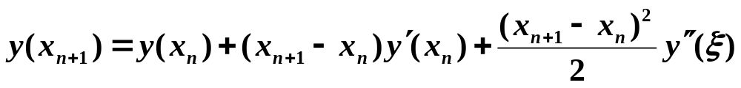
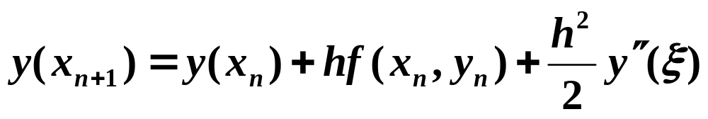
局部截断误差（欧拉公式）：
设 y_{n}= y(x_{n}), 称 R_{n+1}=y(x_{n+1}) - y_{n+1}为局部截断误差.
由泰勒公式
即
Euler公式: y_{n+1} = y_{n}+ hf (x_{n}, y_{n}) 的局部截断误差
y(x_{n+1}) – y_{n+1}=y(x_{n}) – y_{n}+ O(h²) = O(h²)
Euler公式的局部截断误差记为: O(h²)
称Euler公式具有1阶精度。

Slide 8
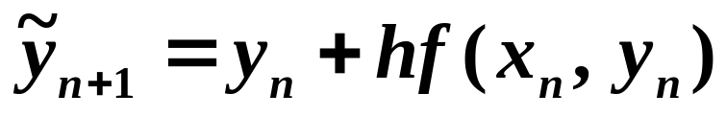
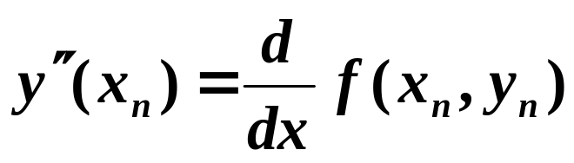
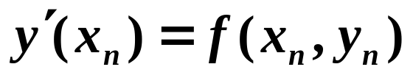
若局部截断误差为 O(h ^{p+1})，则称显式单步法（如欧拉法）具有 p 阶精度。(计算格式的精度概念)
例 3. 证明修正的Euler法具有2阶精度
将预测公式
代入
得 y_{n+1} = y_{n} + 0.5h[f(x_{n},y_{n})+f(x_{n+1}, y_{n}+hf(x_{n}, y_{n}))]
f(x_{n+1}, y_{n}+hf(x_{n}, y_{n}))= f(x_{n}+h, y_{n}+hf(x_{n}, y_{n}))
= f (x_{n}, y_{n})+h[f_{x}’]_{n} + hf(x_{n},y_{n}) [f_{y}’]_{n} + O(h²)
➔

Slide 9
0.5h[f(x_{n},y_{n})+f(x_{n+1}, y_{n}+hf(x_{n}, y_{n}))]
=hy’(x_{n})+0.5h²y”(x_{n})+ O(h³)
y_{n+1} = y_{n} + hy’(x_{n})+0.5h²y”(x_{n})+ O(h³)
利用泰勒展开：
y(x_{n+1})=y(x_{n})+hy’(x_{n})+0.5h²y”(x_{n})+O(h³)
局部截断误差: y(x_{n+1}) – y_{n+1} = y(x_{n}) – y_{n} + O(h³)
= O(h³)
故修正的Euler法具有2阶精度。

Slide 10

Runge-Kutta(龙格库塔)方法
由欧拉方法的截断误差可知：
用一阶泰勒多项式近似函数可以得其局部截断误差为一阶泰勒余项O(h²)
类似地，若用p阶泰勒多项式近似函数，则局部截断误差应该为p阶泰勒余项O(h^{p+1})
因此，理论上只要y(x)充分光滑，利用函数的泰勒展开可以构造任意精度的数值方法
但是：
具体实施时是很困难的！因为：若直接对y(x)用高次泰勒多项式近似，会出现f(x,y)的各阶偏导数，使得计算变得十分复杂并且工作量巨大。
因此一般不直接使用泰勒展开方法, 但可以间接使用。
所以：此处介绍的Runge-Kutta方法就属于间接使用泰勒展开的方法

Slide 11


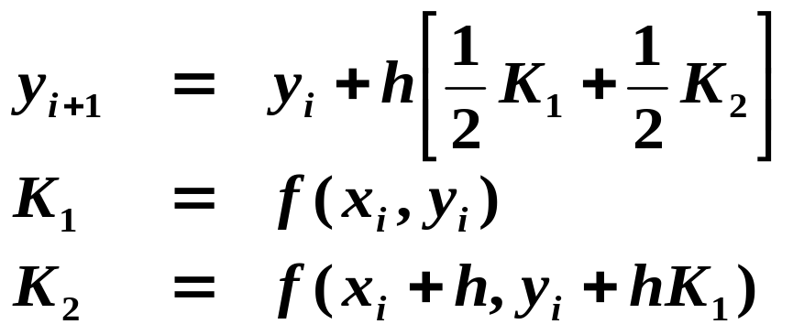
Runge-Kutta(龙格库塔)方法
建立高精度的单步递推格式。
单步递推法的基本思想是从 (x_{i} , y_{i} ) 点出发，以某一斜率沿直线达到 (x_{i+1} , y_{i+1}) 点。
注意：欧拉法及其各种变形所能达到的最高精度为2阶。
 考察改进的欧拉法，可以将其改写为：
斜率
一定取K₁ K₂
的平均值吗？
步长一定是一个h 吗？

Slide 12
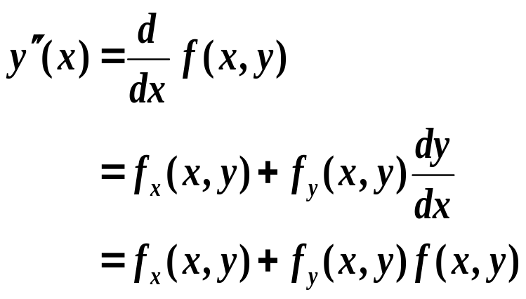

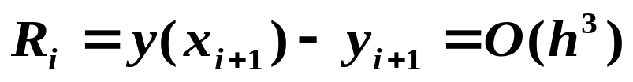
将改进欧拉法推广为：
y
=
y
+
h
[
λ
K
+
λ
K
]
i
+
1
i
1
1
2
2
K
=
f
(
x
,
y
)
1
i
i
K
=
f
(
x
+
p₁h
,
y
+
p₂hK
)
2
i
i
1
首先希望能确定系数 λ₁、λ₂、p₁、p₂ ，使得到的算法格式有2阶精度，即在 的前提假设下，使得
Step 1: 将 K₂ 在 (x_{i} , y_{i} )点作 Taylor 展开(用二元函数泰勒展开)
Step 2: 将 K₂ 代入第1式，得到

Slide 13
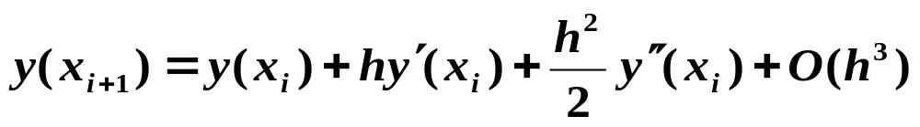



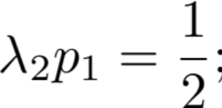

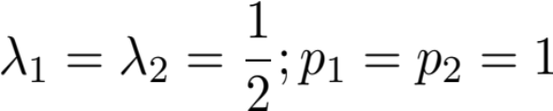
Step 3: 将 y_{i+1} 与 y( x_{i+1} ) 在 x_{i} 点的泰勒展开作比较
要求 ，则必须有：
这里有 个未知数， 个方程。
4
3
满足上述方程的一族公式称为二阶龙格 - 库塔格式 。
注意到，当p₁=p₂, 就是改进的欧拉法。
问题: 为获得更高的精度，应该如何进一步推广？

Slide 14
二阶龙格 - 库塔格式推广得到更高精度格式
y
=
y
+
h
[
λ
K
+
λ
K
+
...
+
λ
K
]
i
+
1
i
1
1
2
2
m
m
K
=
f
(
x
,
y
)
1
i
i
K
=
f
(
x
+
α
h
,
y
+
β
hK
)
2
i
2
i
21
1
K
=
f
(
x
+
α
h
,
y
+
β
hK
+
β
hK
)
3
i
3
i
31
1
32
2
...
...
K
=
f
(
x
+
α
h
,
y
+
β
hK
+
β
hK
+
...
+
β
hK
)
m
i
m
m
1
1
m
2
2
m m
−
1
m
−
1
其中λ_{i} ( i = 1, …, m )，α_{i} ( i = 2, …, m ) 和 β_{ij} ( i = 2, …, m; j = 1, …, i−1 ) 均为待定系数，确定这些系数的步骤与前面相似。

Slide 15

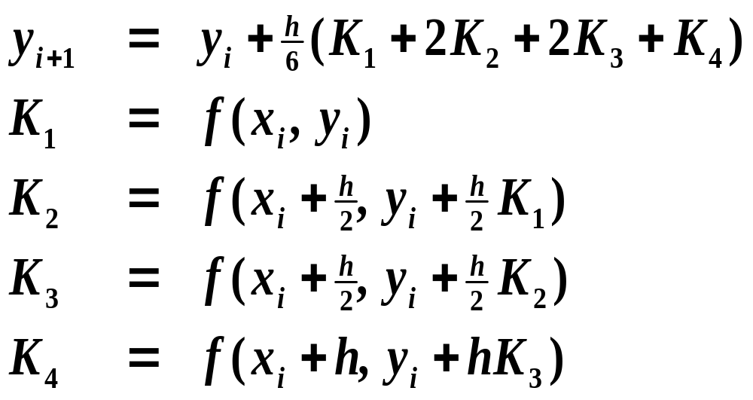
➢ 最常用为四阶经典龙格-库塔法 /* Classical Runge-Kutta Method */ ：

Slide 16







注：
☞ 龙格-库塔法的运算在于计算 K_{i} 的值，即计算 f 的值。Butcher 于1965年给出了计算量与可达到的最高精度阶数的关系 （本书不作要求）：
每步须算K_{i} 的个数
2
3
4
5
6
7
可达到的最高精度
☞ 由于龙格-库塔法的导出基于泰勒展开，故精度主要受解函数的光滑性影响。对于光滑性不太好的解，最好采用低阶算法而将步长h 取小（低阶算法不需要高次可导）。

Slide 17
类似二阶推导，可得三阶、四阶RK公式：
三阶Range-Kutta公式一般形式
y_{n+1}= y_{n}+ h[k₁+4k₂+k₃]/6
k₁=f(x_{n},y_{n}),
k₂=f(x_{n}+0.5h, y_{n}+0.5hk₁)
k₃=f(x_{n}+h, y_{n} – hk₁+2hk₂)
四阶Range-Kutta公式一般形式
y_{n+1}= y_{n}+ h[k₁+2k₂+2k₃+k₄]/6
k₁=f(x_{n},y_{n}),
k₂=f(x_{n}+0.5h, y_{n}+0.5hk₁)
k₃=f(x_{n}+0.5h, y_{n}+0.5hk₂),
k₄=f(x_{n}+h, y_{n}+hk₃)

Slide 18
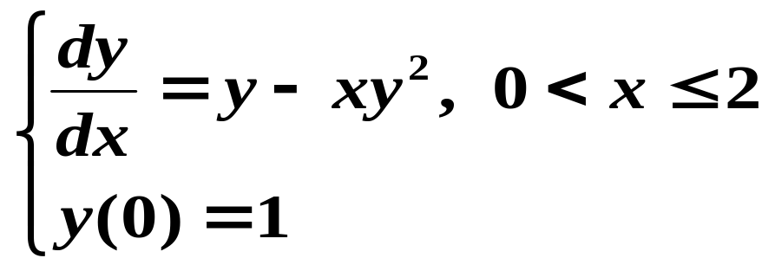
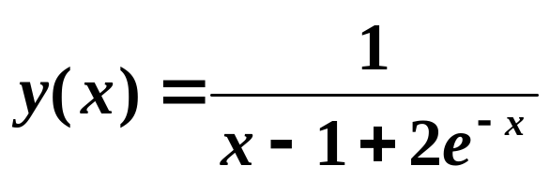
例4
数值实验:几种不同求数值解公式的误差比较
n 10 20 30 40
h 0.2 0.1 0.0667 0.05
RK4 6.862e-005 3.747e-006 7.071e-007 2.186e-007
RK3 0.0012 1.529e-004 4.517e-005 1.906e-005
RK2 0.0123 0.0026 0.0011 5.9612e-004
Euler 0.1059 0.0521 0.0342 0.0256

Slide 19
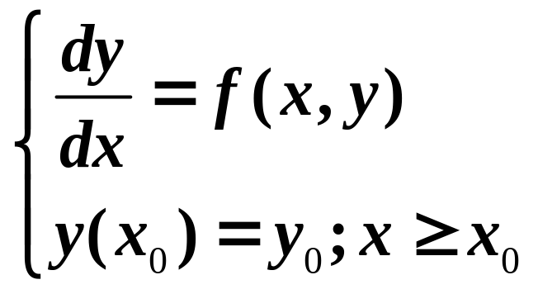
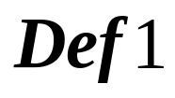

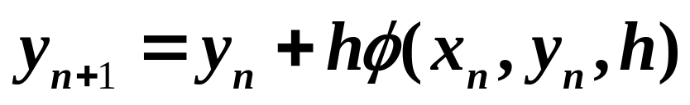
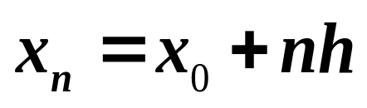
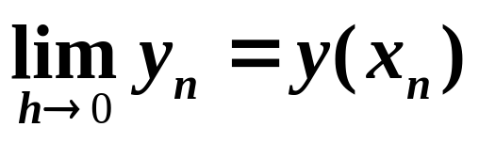
单步法的收敛性和绝对稳定性
一、收敛性 /*Convergence*/
对于初值问题 的一种
显式单步法 产生的近似解，
如果对于任一固定的 , 均有 ，
则称该单步法是收敛的。
类似地可以定义隐式单步法的收敛性

Slide 20




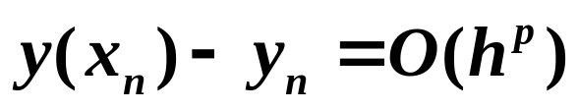
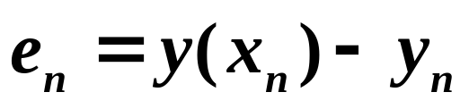
定理8.2：设初值问题（*）对应的下列单步法是 阶精度，
且函数 满足对 的Lipschitz条件，即存在常数
并且初值y₀是准确的，即y₀ = y(x), 则该单步法是收敛的，且
证明：
记
由截断误差的定义
Notes:
因为

Slide 21

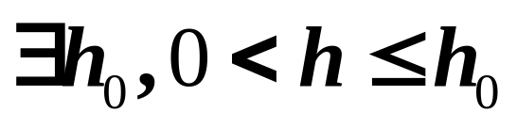
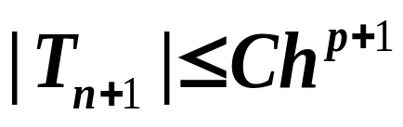
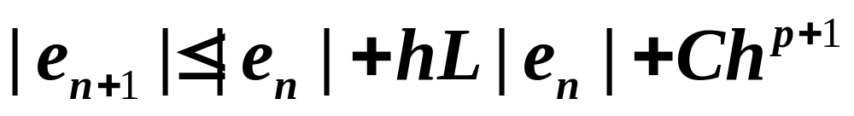
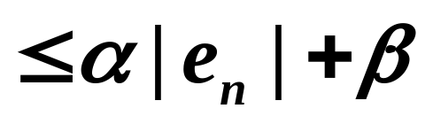
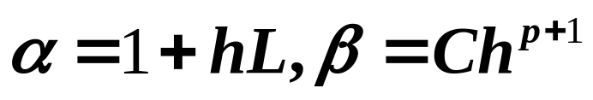
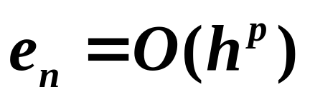
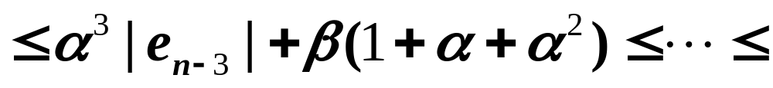
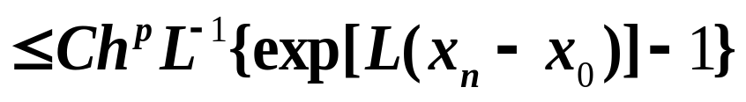
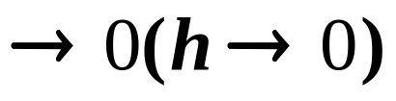
因为单步法是 阶的：
满足
=
其中
=

Slide 22
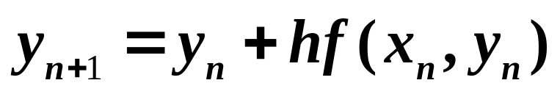
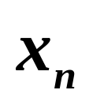
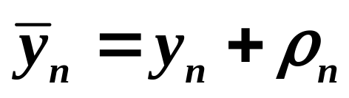
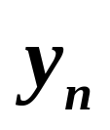
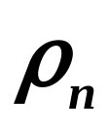
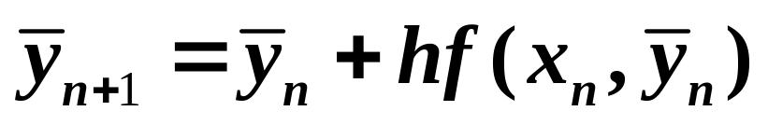


二、绝对稳定性 /*Absolute Stibility*/
计算过程中产生的舍入误差对计算结果的影响
首先以Euler公式为例，来讨论一下舍入误差的传播:
设实际计算得到的点 的近似函数值为 ，
其中 为精确值， 为误差
如果 ，则误差是不增的，故可认为是稳定的

Slide 23









例如：
对于初值问题
精确解为
而实际求解的初值问题为
精确解为
在 处的误差为
可见误差随着 的增加呈指数函数增长
如果初值问题为
精确解为

Slide 24






实际求解的初值问题为
精确解为
在 处的误差为
可见误差随着 的增加呈指数函数递减
当 时，微分方程是不稳定的；
而 时，微分方程是稳定的。
上面讨论的稳定性，与数值方法和方程中 有关

Slide 25











实验方程：
对单步法 应用实验方程，
如果 ，当 时，则称该
单步法是绝对稳定的，在复平面上复变量 满足
的区域，称为该单步法的绝对稳定域，
它与实轴的交集称为绝对稳定区间。
若单步法是 阶的，则
由实验方程可得：

Slide 26







例4：分别求Euler法和经典的R-K法的绝对稳定区间。
解：
◆ Euler公式：
将其应用于实验方程
绝对稳定域：
当 时，
绝对稳定区间：
经典的R-K公式：

Slide 27











Slide 28





当 时，
可以证明： 存在唯一极小值点
由 得
绝对稳定区间：

Slide 29

线性多步法（理解思想即可）

Slide 30


线性多步(k步)法格式
(n=0,1,··· )
其中, x_{n+i}= x₀+(n+i)h, f_{n+i} = f(x_{n+i} , y_{n+i})
局部载断误差
Adamas显格式:
y_{n+2}=y_{n+1}+h(3f_{n+1}- f_{n})/2

Slide 31




y’ = f (x, y)
在区间[x_{n} , x_{n+1}]上插值，插值函数如下：
f(x)≈[(x_{n+1}－x)f_{n} + (x－x_{n})f_{n+1}] / h
二阶Adamas显格式: y_{n+2}=y_{n+1}+h(3f_{n+1}- f_{n})/2
有兴趣请看补充ppt: 线性多步法的推导过程（p1-p11）

Slide 32











补充两点：
一阶常微分方程组初值问题
一阶常微分方程组的向量表示
记
欧拉公式:

Slide 33









高阶常微分方程组初值问题
令
一阶常微分方程组:
初值条件:
常微分方程组

Slide 34

MATLAB求解常微分方程初值问题命令(自看)：
(1)用临时函数定义一阶微分方程的右端函数；
(2)用MATLAB命令ode23()求数值解。
使用格式：[T,Y] = ode23('F',Tspan,y0)
其中，Tspan = [t₀，t_{N}]是常微分方程的求解区域，y0是解的初值

Slide 35



实验例题1 蛇形曲线的常微分方程初值问题
MATLAB数值求解命令
F=inline('1./(1+x.^2)-2*y.^2')；
ode23(F,[0,6],0)
输出结果为图形
[T,y]=ode23(f,[0,6],0)将得到自变量和函数的离散数据

Slide 36
MATLAB解常微分方程初值问题命令
数值求解命令:
[x,y] = ode23('f',[a,b],y0)
符号求解命令:
dsolve('eqn1', ...)
f=inline('y-x.*y.^2');
[x,y]=ode23(f,[0,2],1)
syms x y
dsolve('Dy=y-x*y^2','y(0)=1','x')
ans =
1/(x-1+2*exp(-x))
解析解:

Slide 37

1. 创建罗伦茨模型右端函数的M文件
function z=flo(t,P)
A=[-8./3 0 P(2);0 -10 10;-P(2) 28 -1];
z=A*P;
2. 用MATLAB命令求解并绘出Y-X平面的投影图
P0=[0;0;0.01];
[x,y]=ode23(‘flo’,[0, 80],P0)；
plot(P(:,2),P(:,1))

Slide 38

一阶常微分方程初值问题
欧拉公式: y_{n+1} = y_{n}+ h f(x_{n} , y_{n})
(n = 0, 1, 2, ····, N )
修改的欧拉公式:
(n = 0, 1, 2, ·······, N )
k₁ = f(x_{n} , y_{n}) ,
k₂ = f( x_{n+1} , y_{n}+ h k₁)
一阶常微分方程组初值问题

Slide 39
一阶常微分方程组的向量表示
记
欧拉公式:

Slide 40



修改的欧拉公式:
(n = 0, 1, ·······, N )
经典龙格-库塔公式:

Slide 41

捕食者与被捕食者问题
海岛上有狐狸和野兔,当野兔数量增多时，狐狸捕食野兔导致狐群数量增长;大量兔子被捕食使狐群进入饥饿状态其数量下降;狐群数量下降导致兔子被捕食机会减少,兔群数量回升。微分方程模型如下
x(0)= 100
y(0)=20
计算 x(t)，y(t) 当t∈[0，20]时的数据。绘图并分析捕食者和被捕食者的数量变化规律。

Slide 42




平面向量场:
——向量场中过点:(100, 20) 的轨线

Slide 43


定义方程右端函数
function z=fox(t,y)
z(1,:)=y(1)-0.01*y(1).*y(2);
z(2,:)=-y(2)+0.02*y(1).*y(2);
MATLAB命令求解:
Y0=[100,20];
[t,Y]=ode23('fox',[0,20],Y0);
x=Y(:,1);y=Y(:,2);
figure(1),plot(t,x,'b',t,y,'r')
figure(2),plot(x,y)
----y₁ ----y₂
y₁—y₂ 相位图

Slide 44


“蝴蝶效应”来源于洛伦兹一次讲演。模型如下
取 β=8/3，σ=10，ρ=28。
x(0)=0，y(0)=0，z(0)=0.01。
t∈[0，80]，
求微分方程数值解, 绘出解函数曲线
微分方程右端函数:

Slide 45
记向量 [y₁，y₂，y₃] = [x，y，z]，创建函数文件
function z=flo(t,y)
z(1,:)=-8*y(1)/3+y(2).*y(3);
z(2,:)=-10*(y(2)-y(3));
z(3,:)=-y(1).*y(2)+28*y(2)-y(3);
用MATLAB命令求解并绘出Y-X平面的投影图
P0=[0;0;0.01];
[T,P]=ode23('flo',[0, 80],P0);
figure(1),plot(P(:,2),P(:,1))
figure(2),comet3(P(:,1),P(:,2),P(:,3))

Slide 46





分量 x 的误差
分量 y 的误差
分量 z 的误差

Slide 47





二阶常微分方程问题
(简谐振动)
(衰减振动)
(受迫振动)
n 阶贝塞尔方程
n 阶勒让德方程

Slide 48
令
一阶常微分方程组:
初值条件:
常微分方程组

Slide 49




例3. 单摆的数学模型
其中, a = g/L
L=3.2
初值条件: θ (0)=0.4，θ ’(0)=0
第一步: 转化为一阶方程组
令: y₁=θ, y₂=θ ’
初值条件:y₁(0)=0.4, y₂(0)=0
第二步: 求解方程组
function f=dan(x,y)
f(1,:)=y(2);
f(2,:)=-9.8*sin(y(1))/3.2;
ode23('dan',[0,2],[0.4,0]);

Slide 50

单摆的动态模拟程序
[t,thata]=ode23('dan',[0,2.755],[0.6,0]);
R=3.2;n=length(t);
alpha=thata(:,1);
x=R*sin(alpha);
y=R*cos(alpha);
X=[0,0];Y=[0,-3.5];
for k=1:n
xk=x(1:k);yk=y(1:k);
Xk=x(k);Yk=y(k);
plot(xk,-yk,'.-r',Xk,-Yk,'o',[0,Xk],[0,-Yk]),
axis([-2.5,2.5,-3.5,0])
pause(.5)
end

Slide 51




人造卫星的轨道模型
万有引力定律
常微分方程
地球引力参数: GM = 3.986005×10⁵（km³/s²）

Slide 52


例4 求解边值问题的数值方法算例
解:取正整数n,令h=1/(n+1),x_{j} = jh,( j =0,1,···,n+1 ).
将常微分方程离散化
整理,得:
–y_{j-1} + (2 – h²)y_{j} – y_{j+1} = x_{j} h² (j = 1,2,···,n)
y₀ = 0, y_{n}= 0
1. 打靶法; 2. 高斯消元法

Slide 53


–y_{j-1} + (2 – h²)y_{j} – y_{j+1} = x_{j} h² (j = 1,2,···,n)
三对角方程组 AY= F
— y(x_{n});
o y_{n}

